Slide 1






NHÓM 2
Thiết kế và cài đặt hệ thống mạng cho
Công ty Cổ phần Beemart
GIẢNG VIÊN:
PGS. TS. NGUYỄN ĐÌNH HÂN
TS. NGÔ THỊ HIỀN

Slide 2

Thành viên
Nguyễn Đặng Hữu 20206147
Nguyễn Bùi Khánh Linh 20206202
Nguyễn Minh Tùng 20206182

Slide 3
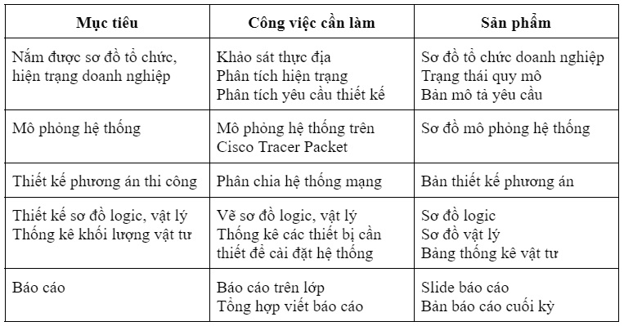
Bản tóm tắt kế hoạch

Slide 4
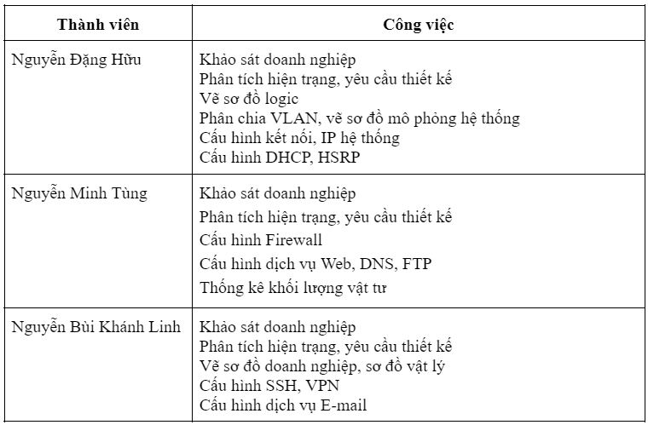
Phân chia công việc

Slide 5




Nội dung
Thiết kế hệ thống mạng
Hiện trạng doanh nghiệp
Phân tích yêu cầu
Thiết kế phương án
Mô phỏng hệ thống mạng
Kết luận

Slide 6
1. Thiết kế hệ thống mạng

Slide 7



1.1. Hiện trạng doanh nghiệp
Giới thiệu doanh nghiệp
Doanh nghiệp hoạt động trong lĩnh vực bán các sản phẩm làm bánh
Được thành lập năm 2015
Trụ sở chínhvà văn phòng tại 277 Quan Hoa, Cầu Giấy, Hà Nội
Văn phòng Hà Nội gồm 3 tầng, 6 phòng ban và 50 nhân sự

Slide 8

1.1. Hiện trạng doanh nghiệp
1.1. Hiện trạng doanh nghiệp
Hiện trạng và mục đích sử dụng
Hiện trạng:
Doanh nghiệp đã có hệ thống mạng LAN
Hệ thống mạng chưa đáp ứng tối đa yêu cầu của các phòng ban, chưa tận dụng tối đa tài nguyên của doanh nghiệp
Mục đích sử dụng:
Xây dựng hệ thống mạng phục vụ các công việc nội bộ của công ty
Công việc đặc thù của từng phòng ban
Truy cập, quản lý hệ thống email, web, app bán hàng
Lưu trữ, truy cập và chia sẻ dữ liệu
Đối tượng sử dụng: Nhân viên trong công ty

Slide 9
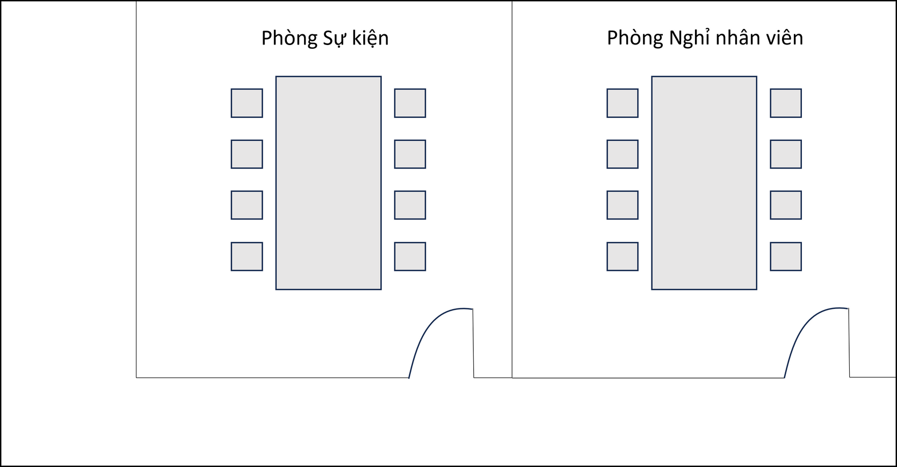
1.1. Hiện trạng doanh nghiệp
Quy mô mặt bằng
Tầng 1 với diện tích 200m2
1 phòng Tổ chức sự kiện
1 phòng nghỉ cho nhân viên

Slide 10
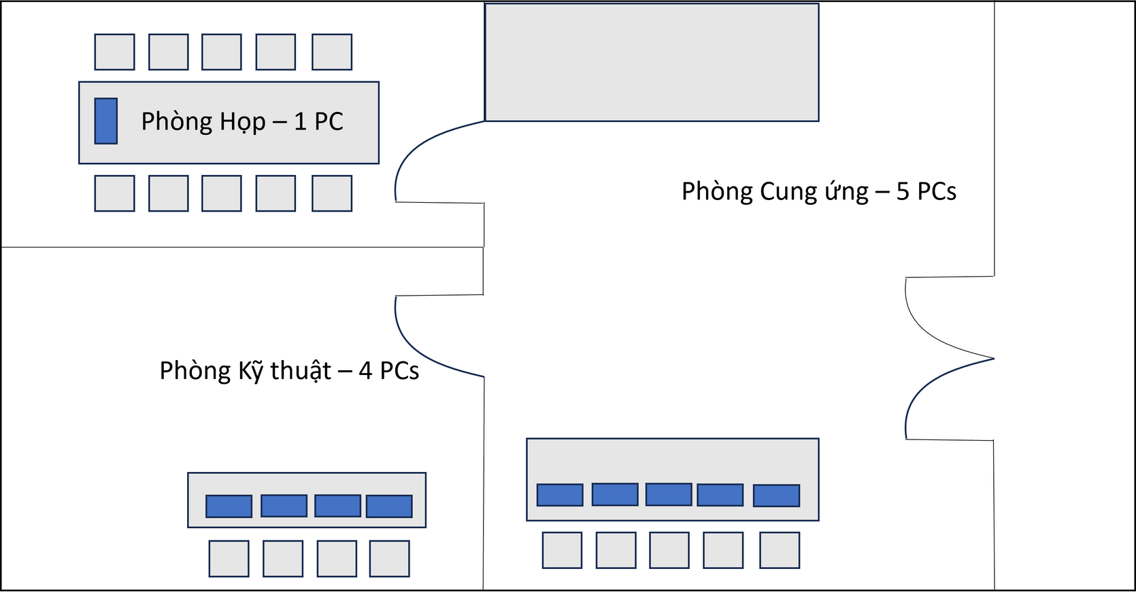
1.1. Hiện trạng doanh nghiệp
Quy mô mặt bằng
Tầng 2 với diện tích 200m2
1 phòng Cung ứng, kho
1 phòng Kỹ thuật
1 phòng họp

Slide 11
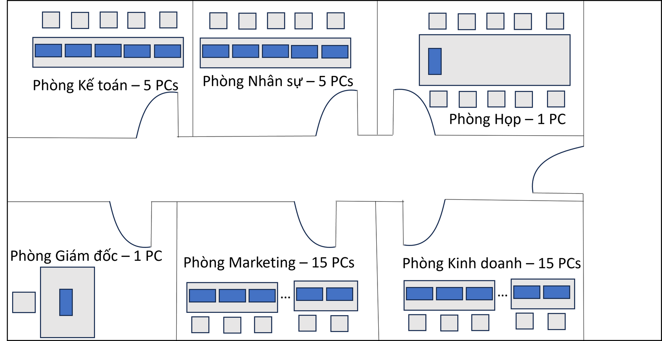
1.1. Hiện trạng doanh nghiệp
Quy mô mặt bằng
Tầng 3 với diện tích 200m2
1 phòng Giám đốc
1 phòng Kế toán
1 phòng Nhân sự
1 phòng Marketing
1 phòng Kinh doanh
1 phòng họp

Slide 12

1.2. Phân tích yêu cầu
Yêu cầu thiết kế
Kiến trúc hệ thống mở
Sử dụng thiết bị theo tiêu chuẩn tiên tiến, độ ổn định cao
Lắp đặt cả hệ thống mạng LAN nội bộ không dây (wifi) và có dây để đảm bảo hòa mạng cả hệ thống thiết bị: Laptop, PC và Điện thoại
Cần có sự thuận tiện trong việc giao tiếp, kết nối giữa các hệ thống
Có khả năng nâng cấp và mở rộng dễ dàng
Có trang web nội bộ công ty
Băng thông
Đảm bảo việc sử dụng mạng trong công ty ở mức ổn định, không giật lag
Có khả năng đáp ứng đủ nhu cầu sử dụng mạng khi tổ chức các sự kiện đông người

Slide 13

1.2. Phân tích yêu cầu
Yêu cầu thiết kế
Khả năng quản trị
Đảm bảo khả năng quản trị dễ dàng
Cho phép bộ phận quản lý có thể thực hiện thao tác quản trị như: theo dõi hoạt động mạng, các thiết bị, hệ thống truy cập người dùng, quản lý data, xác lập cấu hình, cập nhật, nâng cấp, ...
Đảm bảo khả năng đấu nối thuận tiện và hỗ trợ cho công tác quản lý điều hành của các bộ phận chuyên trách
Bảo mật và an toàn dữ liệu
Hệ thống có tính bảo mật cao, có nhiều biện pháp an toàn thông tin trên mạng
Các dữ liệu của hệ thống phải được đảm bảo, tránh mất mát, hư hỏng
Phân quyền truy cập cho phù hợp

Slide 14

1.2. Phân tích yêu cầu
Phân tích yêu cầu
VLAN (Virtual Local Area Network): Phân chia mạng thành các mạng con nhỏ hơn, giúp quản lý và bảo trì mạng dễ dàng hơn
DHCP: Giao thức cấp IP động cho các thiết bị trong mạng
Firewall: Tăng cường bảo mật, ngăn chặn truy cập không hợp lệ, ngăn chặn tấn công mạng

Slide 15

1.2. Phân tích yêu cầu
Phân tích yêu cầu
HSRP (Hot Standby Router Protocol): Phân chia tải giữa các Switch Core, giúp tránh tình trạng quá tải trên một Switch Core duy nhất, đảm bảo sự liên tục trong hoạt động của mạng.
DNS Server: Cung cấp trang web nội bộ cho công ty
SSH: Giúp quản trị viên truy cập và quản trị từ xa
VPN: Giúp nhân viên làm việc từ xa, truy cập web an toàn

Slide 16

1.3. Đề xuất phương án thiết kế
Phương án thiết kế
Hệ thống được chia thành 3 vùng chính:
Vùng Internet bên ngoài
Vùng máy chủ DMZ
Vùng hệ thống máy tính bên trong
Vùng hệ thống máy tính bên trong được chia thành 4 VLAN
VLAN 10: Phòng Giám đốc
VLAN 20: Phòng Kế toán, Phòng Nhân sự, Phòng họp T3
VLAN 30: Phòng Kinh doanh, Phòng Marketing
VLAN 40: Phòng Cung ứng, Phòng Kỹ thuật, Phòng họp T2, Phòng Sự kiện

Slide 17
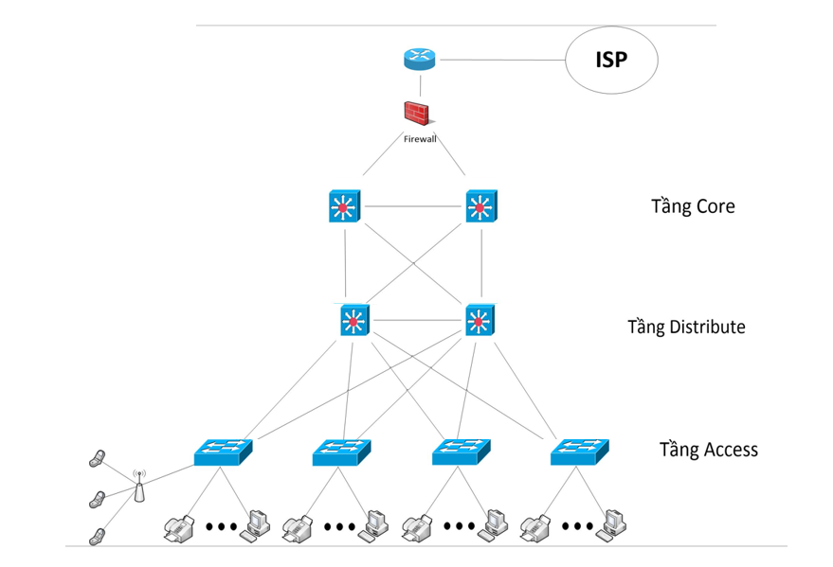
1.3. Đề xuất phương án thiết kế
Phương án thiết kế
Triển khai hệ thống với 2 lớp: Lớp phân phối và Lớp truy cập
Lớp phân phối gồm 2 switch lớp 3 chạy song song kết hợp với phương án dự phòng và phân tải (chia theo VLAN), được đặt tại phòng Kỹ thuật
Lớp truy cập gồm các switch lớp 2, được đặt tại từng phòng ban

Slide 18
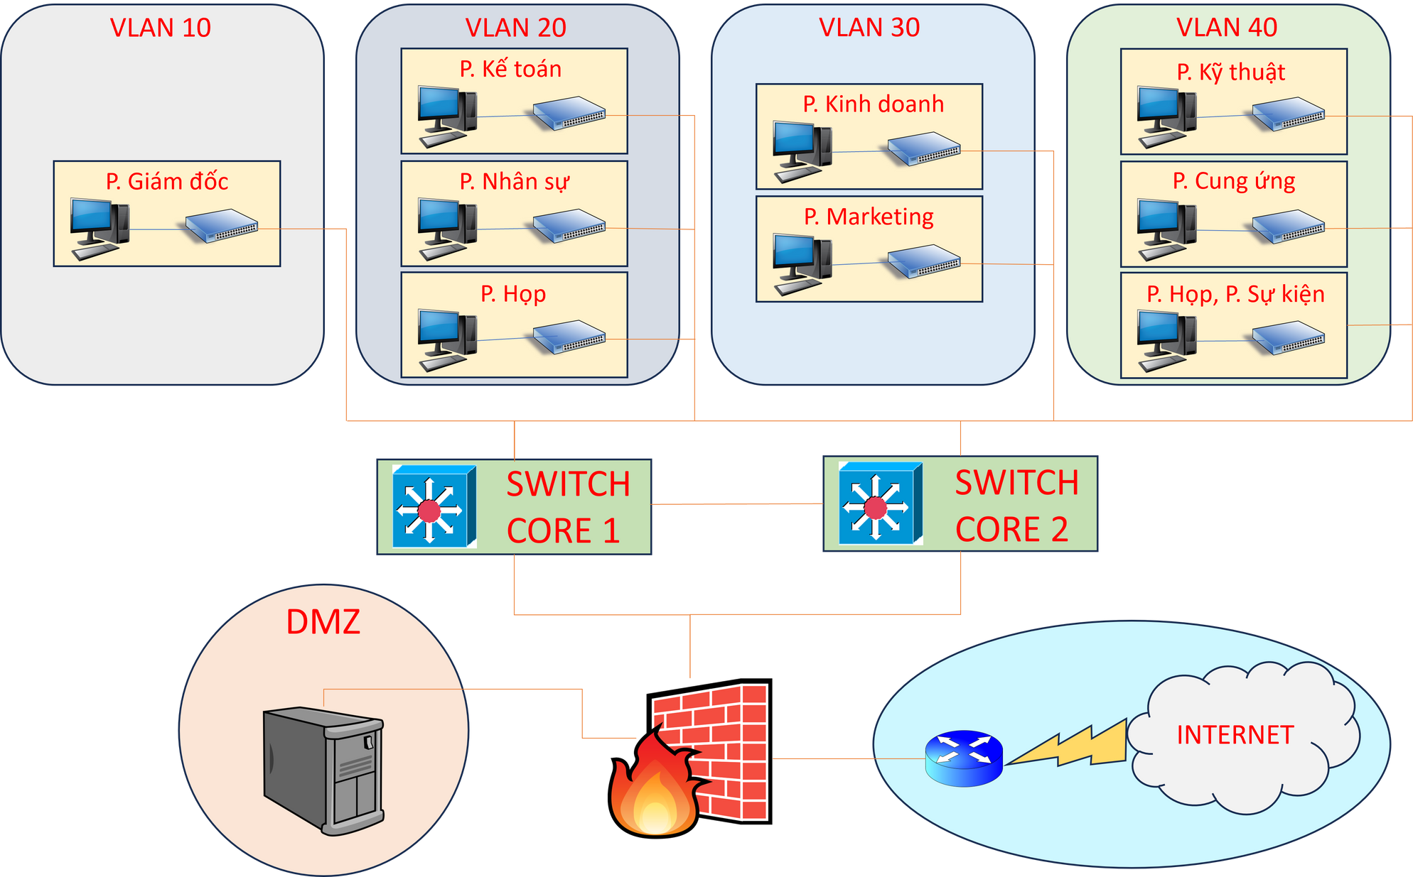
1.3. Đề xuất phương án thiết kế
Sơ đồ logic

Slide 19
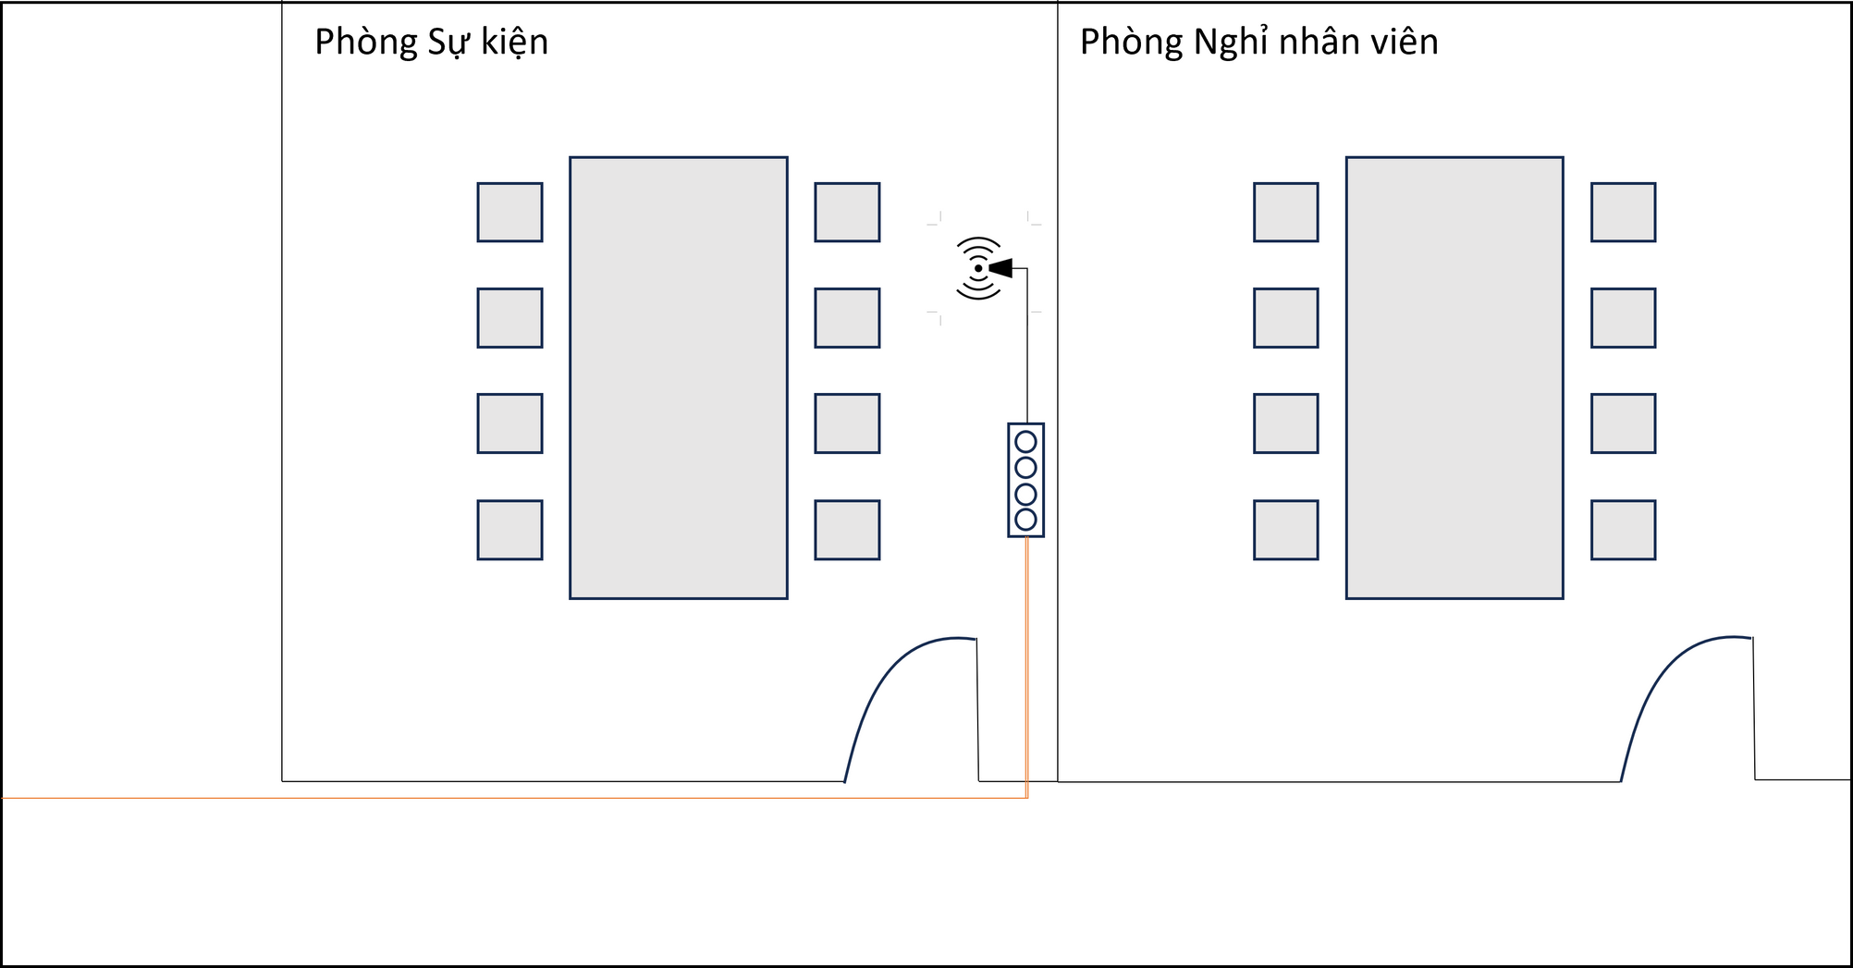
1.3. Đề xuất phương án thiết kế
Sơ đồ vật lý

Slide 20
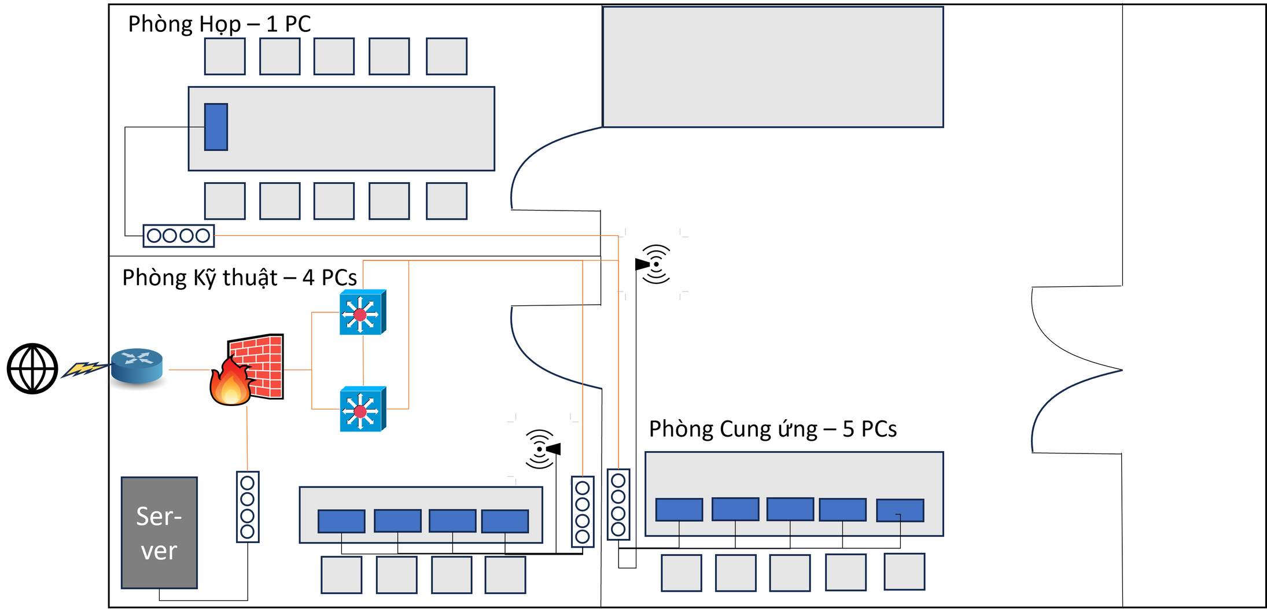
1.3. Đề xuất phương án thiết kế
Sơ đồ vật lý

Slide 21
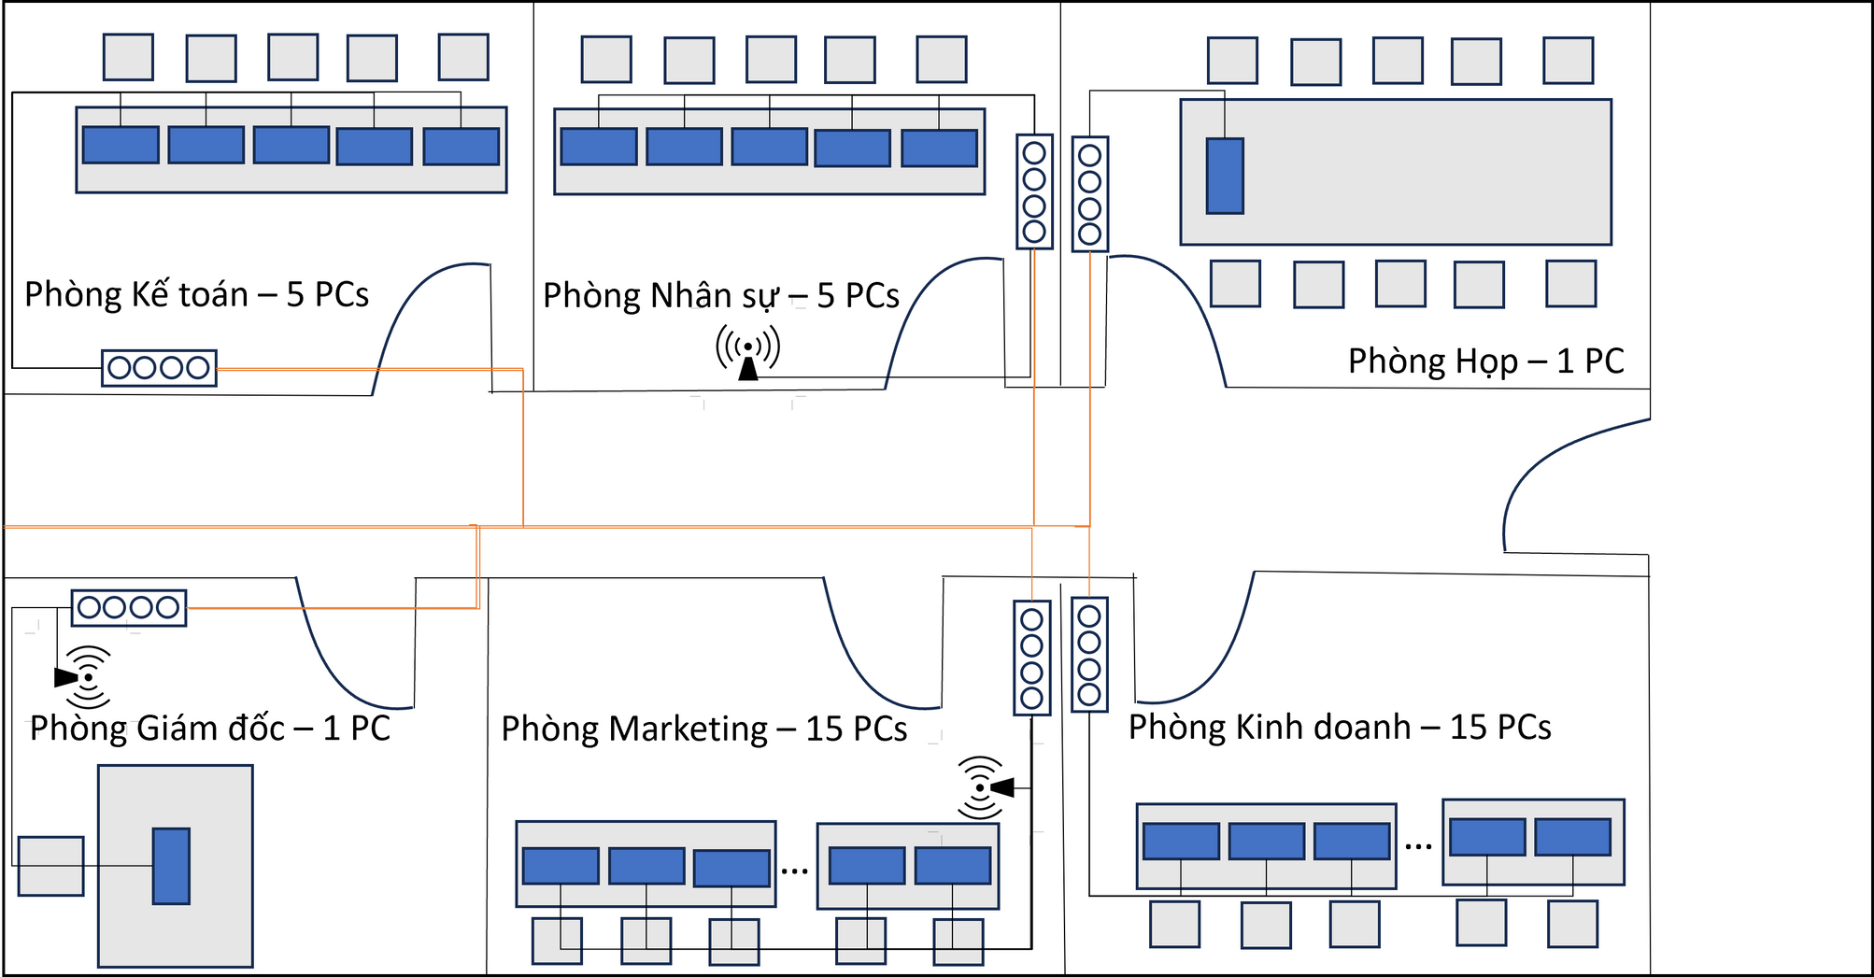
1.3. Đề xuất phương án thiết kế
Sơ đồ vật lý

Slide 22
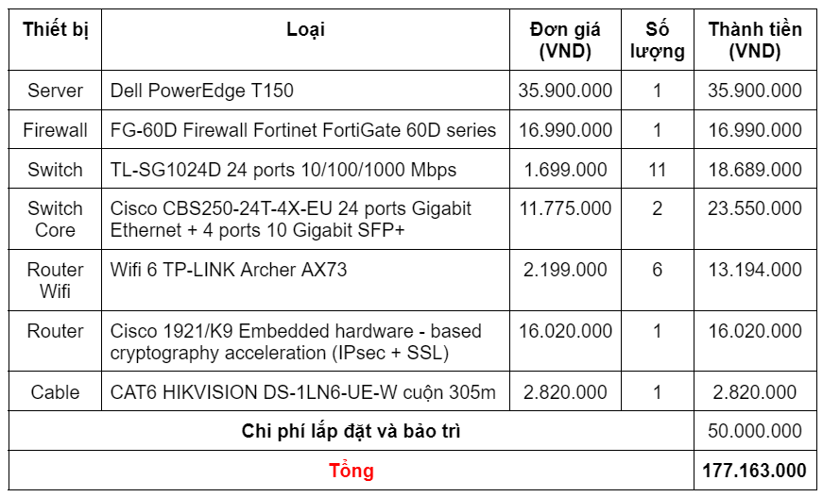
1.3. Đề xuất phương án thiết kế
Thống kê vật tư

Slide 23
2. Mô phỏng hệ thống

Slide 24
3. Kết luận

Slide 25
3. Kết luận
Những việc đã làm được:
Khảo sát doanh nghiệp
Nắm bắt và phân tích các yêu cầu thiết kế mạng của doanh nghiệp
Thiết kế một phương án triển khai, mô phỏng hệ thống mạng đáp ứng yêu cầu của doanh nghiệp
Thống kê chi phí cơ sở vật tư

Slide 26


